Slide 1
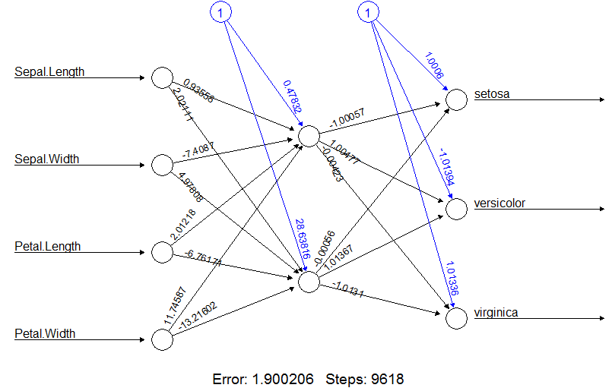
每一row皆有此四組input
第一層隱藏層的加總
各input乘上權重
得出3個output
Ex:
Setosa:0.9985 versicolor:0.0012
Virginica:0.00022

